Slide 1
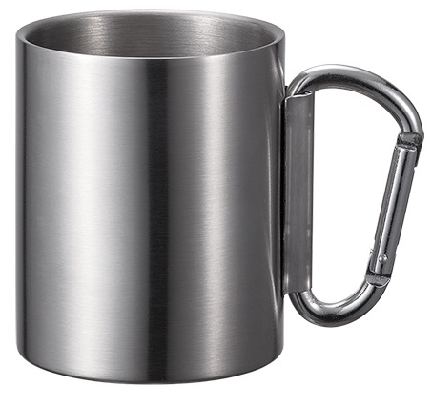
【提案書】
折りたたみカラビナハンドルステンレスマグ
特徴
持ち手部分はカラビナになっており折りたたむことも可能で便利なステンレスマグです。名入れプリントできるアイテムですのでオリジナルグッズやノベルティアイテムとしてもおすすめ。
納期
納期スペース
仕様
素 材：ステンレス 他
サイズ：Φ75×90mm（エアパッキン、紙箱）
容 量：270ml
付属品：取説付(紙箱面)
お見積
お見積りスペース

